Slide 1
Проигрывание мелодий с помощью функции Tone() на Arduino

Slide 2
Функция tone ()
Эта функция позволяет генерировать определенную частоту на заданном контакте. Можно регулировать и время генерации частоты если это необходимо. Синтаксис функции tone () выглядит следующим образом:
Синтаксис
tone(pin, frequency)
tone(pin, frequency, duration)
Параметры
pin: контакт, на котором необходимо генерировать частоту (тон)
frequency: частота тона в герцах - unsigned int
duration: продолжительность тона в миллисекундах (опционально) - unsigned long

Slide 3
В качестве pin может выступать любой цифровой контакт платы Arduino. Генерируемая частота зависит от размера таймера в вашей плате Arduino. Для Arduino Uno и других подобных ей плат минимальная частота звука составляет 31 Гц, а максимальная – 65535 Гц.
Как узнать какой вид тона будет генерироваться на каждой частоте? Для этой цели в Arduino есть специальная таблица нот, которая приравнивает каждую частоту к определенному типу музыкальной ноты. Эта таблица нот первоначально была написана Бреттом Хангманом (Brett Hagman), на чьих трудах и была основана работа функции tone(). Мы будем использовать эту таблицу нот чтобы проигрывать наши мелодии.
#define NOTE_B0 31
#define NOTE_C1 33
#define NOTE_CS1 35
#define NOTE_D1 37
#define NOTE_DS1 39
#define NOTE_E1 41
…

Slide 4
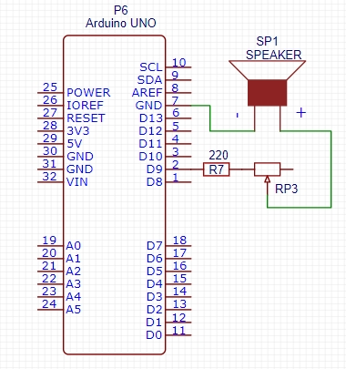
Функция tone ()
Загрузим программу «6.1.music» в плату, схема подключения представлена ниже

Slide 5
Последовательный порт Arduino

Slide 6
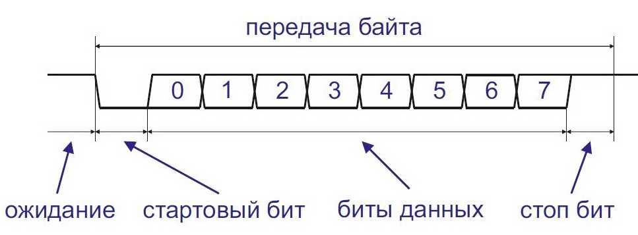
Последовательный интерфейс UART
UART в переводе это универсальный асинхронный приемопередатчик. Данные UART передаются последовательным кодом в следующем формате.

Slide 7
Каждый бит передается за равные промежутки времени. Время передачи одного бита определяется скоростью передачи. Скорость передачи указывается в бодах (бит в секунду). Кроме битов данных интерфейс UART вставляет в поток биты синхронизации: стартовый и стоповый. Таким образом, для передачи байта информации требуется 10 битов, а не 8.
Часто используются следующие стандартные скорости передачи интерфейса UART.
Скорость передачи, бод | Время передачи одного бита, мкс | Время передачи байта, мкс
4800 | 208 | 2083
9600 | 104 | 1042
19200 | 52 | 521
38400 | 26 | 260
57600 | 17 | 174
115200 | 8,7 | 87

Slide 8
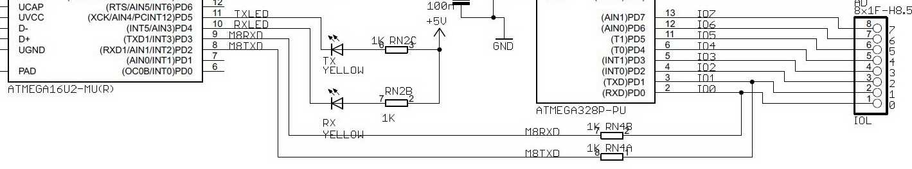
Плата Arduino UNO имеет один порт UART, сигналы которого подключены к выводам 0 (сигнал RX) и 1 (сигнал TX). Сигналы имеют логические уровни TTL (0…5 В). Через эти выводы (0 и 1) можно подключить к плате другое устройство имеющее интерфейс UART.
Кроме функции связи с другими контроллерами порт UART платы Arduino UNO используется для загрузки в контроллер программы из компьютера. Для этого к этим же сигналам (RX и TX) подключены соответствующие выводы микросхемы ATmega16U2 - преобразователя интерфейса USB/UART. Микросхема преобразователя подключена через резисторы сопротивлением 1 кОм.

Slide 9
Библиотека Serial для работы с UART Ардуино.
В классе Serial данные могут передаваться в двух форматах:
-как бинарный код;
-как ASCII символы.
Например, монитор последовательного порта в программе Arduino IDE принимает данные как ASCII текст. Для того, чтобы он вывел на экран компьютера число “65” надо передать коды символов “6” и “5”. А код ”65” монитор отобразит как символ “A”.

Slide 10
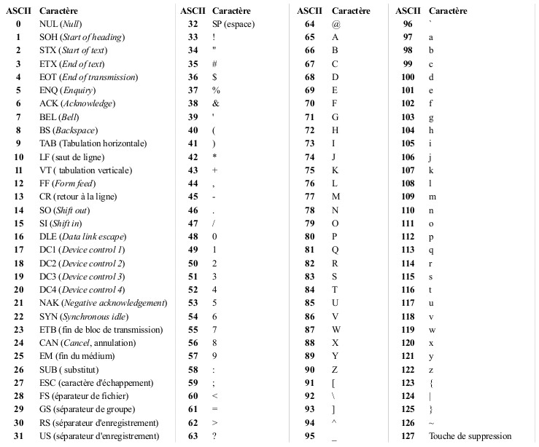

Slide 11
Функция print()
Функция выводит данные через последовательный порт UART в виде ASCII символов. Функция имеет различные формы вызова для разных форматов и типов данных.
print(char d) | Если аргумент типа char выводит в порт код символа char d= 83; Serial.print(d); // выводит код 83 (символ S) Serial.print(‘S’); // выводит код 83 (символ S)
print(byte d) | Данные типа byte выводятся кодом числа byte d= 83; Serial.print(d); // выводит код 83 (символ S) Serial.print(byte(83)); // выводит код 83 (символ S)
print(int d) | Если аргумент – целый тип, то выводит строку с десятичным представлением числа int d= 83; Serial.print(d); // выводит строку “83” Serial.print(83); // выводит строку “83”
print(float) | Вещественные типы выводятся символами ASCII, два знака после запятой float d= 7.65432; Serial.print(d); // выводит строку “7.65” Serial.print(7.65432); // выводит строку “7.65”
print(* str) | Если аргумент указатель на массив или строка, то массив или строка побайтно передается в порт. char letters[3]= {65, 66, 67}; Serial.print(“Буквы”); // выводит строку “Буквы” Serial.print(letters); // выводит строку из 3 символов с кодами 65, 66, 67

Slide 12
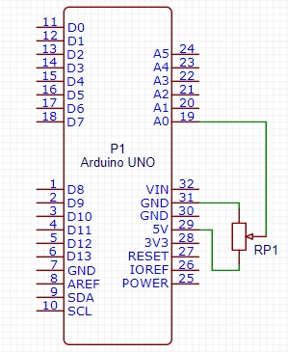
Работа с портом
Загрузим программу «7.1.Serial.print_tab» в плату, схема подключения представлена ниже.

Slide 13
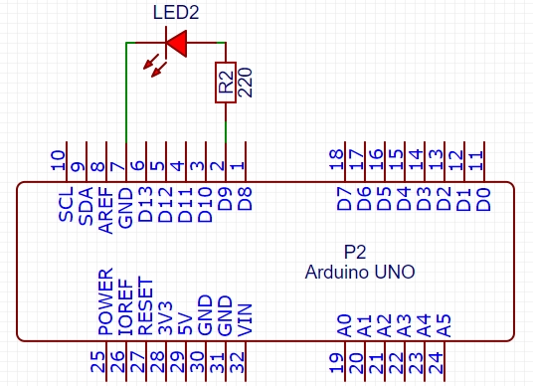
Загрузим программу «7.2.Serial_Char_Control» в плату, схема подключения представлена ниже.

Slide 14
Сдвиговый регистр 74hc595 Arduino

Slide 15
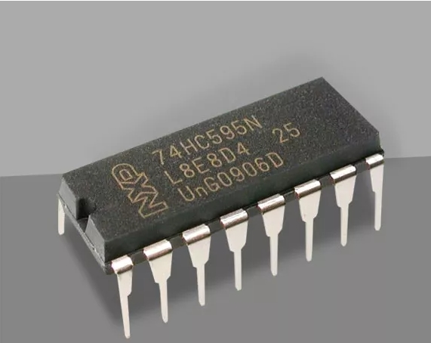
В какой-то момент времени вы неизбежно столкнетесь с проблемой отсутствия достаточного количества контактов на вашем ардуино для удовлетворения потребностей вашего проекта или прототипа. Решение этой проблемы? Сдвиговый регистр, а точнее Arduino сдвиговый регистр 74hc595.

Slide 16
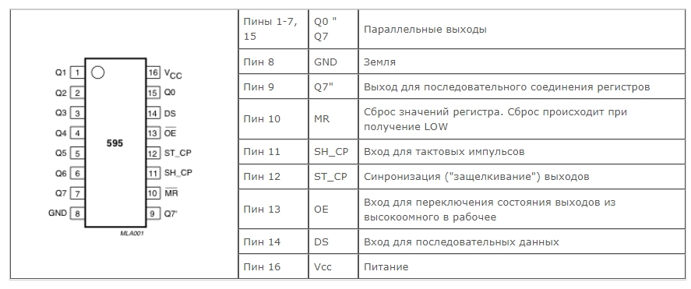
Как работает регистр сдвига
74HC595 — восьмиразрядный сдвиговый регистр с последовательным вводом, последовательным или параллельным выводом информации, с триггером-защелкой

Slide 17
В данной схеме используется принцип синхронизированной последовательной передачи сигнаналов. Необходимые значения сигнала (биты HIGH или LOW) передаются в регистр один за другим, при этом регистр получает синхронизирующий сигнал, который заставляет его считать сигнал с входа. Когда байт (1 байт = 8 бит) считан, значения всех 8 бит распределены по выходам. То есть передаем в регистр сигналы последовательно, на выходах регистра имеем параллельно 8 сигналов.
74HC595 может отдавать сигналы не только параллельно, но и последовательно. Это необходимо при объединении нескольких регистров, для получения 16 и более выходов. В этом случае первые 8 бит сигнала передаются на следующий регистр для параллельного вывода на нем, об этом будет рассказано более подробно во втором примере.

Slide 18
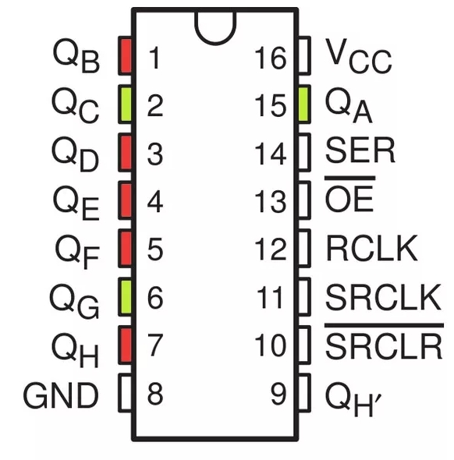
Чтобы записать эти выходы через Arduino, мы должны отправить двоичное значение в регистр сдвига, и из этого числа сдвиговый регистр может определить, какие выходы использовать. Например, если мы отправили двоичное значение 10100010, контакты, выделенные зеленым цветом на изображении ниже, будут активными, а выделенные красным цветом будут неактивными.

Slide 19
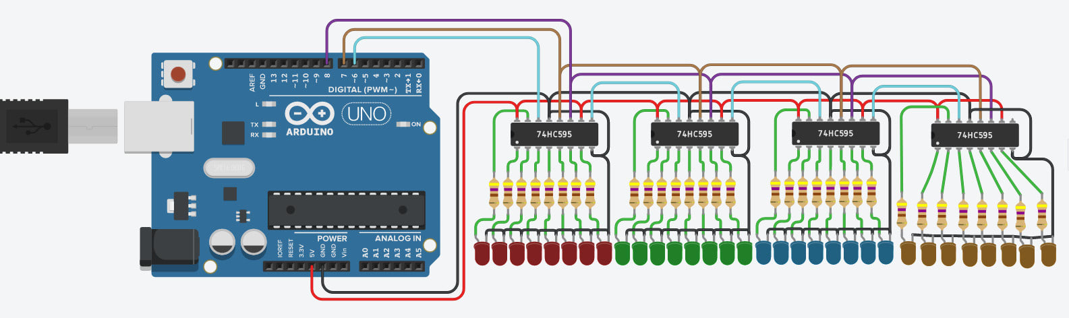
Последовательное соединение сдвиговых регистров
Для последовательного подключения большого количества сдвиговых регистров используется Q7 регистра — по нему данные продавливаются по мере поступления. Выходы 11 (SH_CP, задающий тактовые импульсы) и 10 (ST_CP, «защелка») подключаются параллельно и управляются синхронно.
Чтобы добавить больше регистров сдвига, соедините их, как второй регистр. Всегда подключайте контакты MR и OE непосредственно к контакту Arduino и DS к предыдущему регистру.

Slide 20
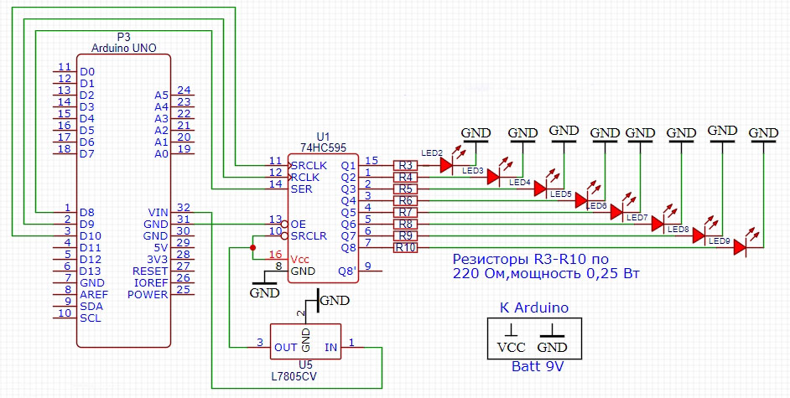
Подключение к Arduino
Загрузим программу «9.1.74CH595» в плату, схема подключения представлена ниже.

Slide 21
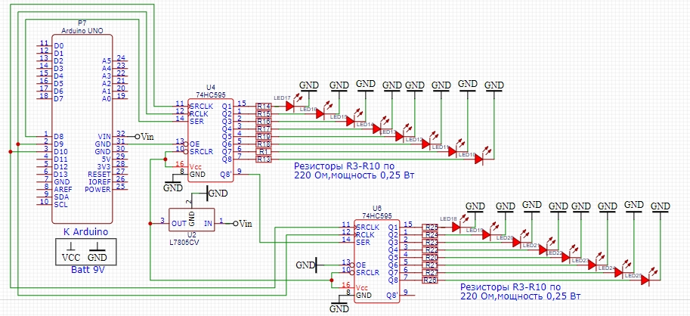
Подключение 2-х регистров
Загрузим программу «9.1.74CH595_2» в плату, схема подключения представлена ниже.

Slide 22
Чтение данных с I2C-датчика температуры TC74A0-5.0VAT

Slide 23
Интерфейс I2C
I²C (IIC), рус. ай-квадрат-си или ай-ту-си, англ. Inter-Integrated Circuit) — последовательная асимметричная шина для связи между интегральными схемами внутри электронных приборов.
Шина I2C синхронная, состоит из двух линий: данных (SDA) и тактов (SCL). Есть ведущий (master) и ведомые (slave). Инициатором обмена всегда выступает ведущий, обмен между двумя ведомыми невозможен. Всего на одной двухпроводной шине может быть до 127 устройств.
Такты на линии SCL генерирует master. Линией SDA могут управлять как мастер, так и ведомый в зависимости от направления передачи. Единицей обмена информации является пакет, обрамленный уникальными условиями на шине, именуемыми стартовым и стоповым условиями. Мастер в начале каждого пакета передает один байт, где указывает адрес ведомого и направление передачи последующих данных. Данные передаются 8-битными словами. После каждого слова передается один бит подтверждения приема приемной стороной.

Slide 24
Принцип работы I2C
I²C использует две двунаправленные линии, подтянутые к напряжению питания и управляемые через открытый коллектор или открытый сток — последовательная линия данных (SDA, англ. Serial DAta) и последовательная линия тактирования (SCL, англ. Serial CLock). Стандартные напряжения +5 В или +3,3 В, однако допускаются и другие.
Классическая адресация включает 7-битное адресное пространство с 16 зарезервированными адресами. Это означает, что разработчикам доступно до 112 свободных адресов для подключения периферии на одну шину.

Slide 25
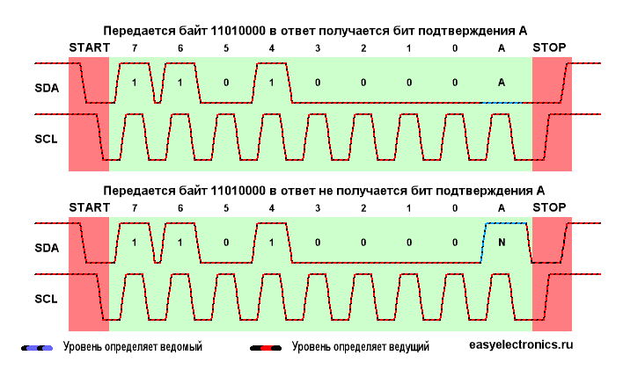
Вся передача данных состоит из Стартовой посылки, битов и стоповой посылки. Порядок изменения уровня на шинах задает тип посылки.

Slide 26
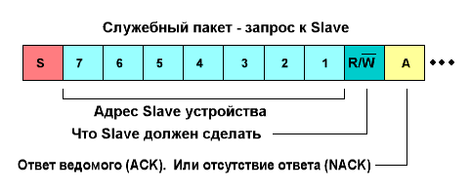
Первый пакет шлется от ведущего к ведомому это физический адрес устройства и бит направления.
Сам адрес состоит из семи бит (вот почему до 127 устройств на шине), а восьмой бит означает что будет делать Slave на следующем байте — принимать или передавать данные. Девятым битом идет бит подтверждения ACK. Если Slave услышал свой адрес и считал полностью, то на девятом такте он придавит линию SDA в 0, сгенерировав ACK. Мастер, заметя это, понимает, что все идет по плану и можно продолжать. Если Slave не обнаружился, прозевал адрес, неправильно принял байт, сгорел или еще что с ним случилось, то, соответственно, SDA на девятом такте будет прижать некому и ACK не получится, будет NACK и мастер прекратит свои попытки и выдаст ошибку.

Slide 27
Датчик температуры TC74A0-5.0VAT
Параметры датчика
Digital Temperature Sensing in SOT-23-5 Package
• Outputs Temperature as an 8-Bit Digital Word
• Simple Serial Port Interface
• Solid-State Temperature Sensing:
- ±2°C Accuracy from +25°C to +85°C
- ±3°C Accuracy from 0°C to +125°C
• 3.0 and 5.5V Operating Range
• LowPower:
- 200μA Operating
- 5μA Standby Mode

Slide 28
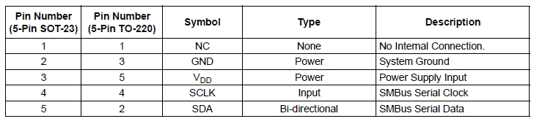
Применение
• Thermal Protection for Hard Disk Drives and other PC Peripherals
• PC Card Devices for Notebook Computers
• Low Cost Thermostat Controls
• Power Supplies
• Thermistor Replacement
Распиновка

Slide 29
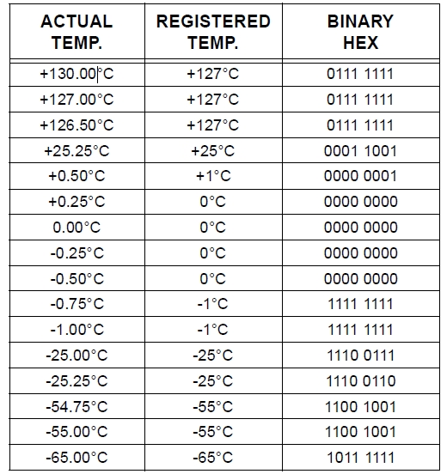
Таблица соответствия реальной и переданной температуры в бинарном коде

Slide 30
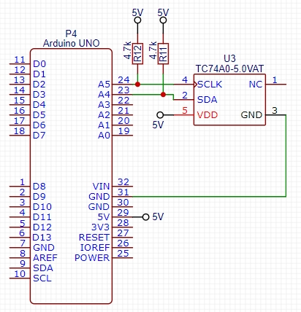
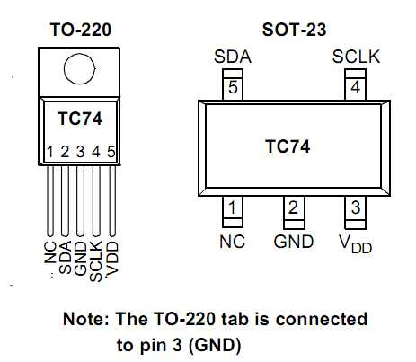
Подключение к Arduino
Загрузим программу «10.1.Read_temp» в плату, схема подключения представлена ниже.

Slide 31
Жидкокристаллический дисплей LCD1602

Slide 32
Краткое описание
Жидкокристаллический дисплей (Liquid Crystal Display) сокращенно LCD построен на технологии жидких кристаллов. LCD 1602A представляет собой электронный модуль основанный на драйвере HD44780 от Hitachi. LCD1602 имеет 16 контактов и может работать в 4-битном режиме (с использованием только 4 линии данных) или 8-битном режиме (с использованием всех 8 строк данных), так же можно использовать интерфейс I2C.
Технические параметры
► Напряжение питания: 5 В
► Размер дисплея: 2.6 дюйма
► Тип дисплея: 2 строки по 16 символов
► Цвет подсветки: синий
► Цвет символов: белый
►Габаритные: 80мм x 35мм x 11мм

Slide 33
Назначение контактов
► VSS: «-» питание модуля
► VDD: «+» питание модуля
► VO: Вывод управления контрастом
► RS: Выбор регистра
► RW: Выбор режима записи или чтения (при подключении к земле, устанавливается режим записи)
► E: Строб по спаду
► DB0-DB3: Биты интерфейса
► DB4-DB7: Биты интерфейса
► A: «+» питание подсветки
► K: «-» питание подсветки

Slide 34
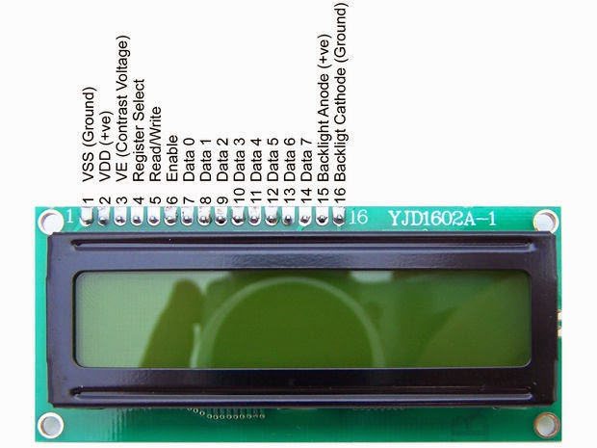

Slide 35
Модуль i2c для LCD 1602 Arduino
Самый быстрый и удобный способ использования i2c дисплея в ардуино – это покупка готового экрана со встроенной поддержкой протокола. Но таких экранов не очень много и стоят они не дешево. А вот разнообразных стандартных экранов выпущено уже огромное количество. Поэтому самым доступным и популярным сегодня вариантом является покупка и использование отдельного I2C модуля.
Жидкокристаллический монитор с поддержкой i2c подключается к плате при помощи четырех проводов – два провода для данных, два провода для питания.
Вывод GND подключается к GND на плате.
Вывод VCC – на 5V.
SCL подключается к пину A5.
SDA подключается к пину A4.

Slide 36
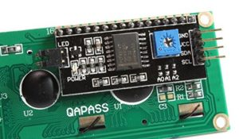
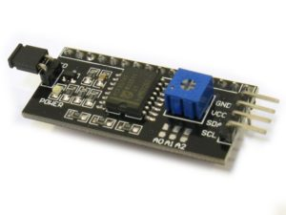
С одной стороны модуля мы видим выводы i2c – земля, питание и 2 для передачи данных. С другой переходника видим разъемы внешнего питания. И, естественно, на плате есть множество ножек, с помощью которых модуль припаивается к стандартным выводам экрана.

Slide 37
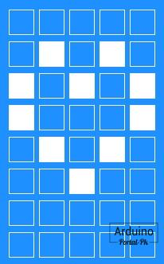
Создаём и выводим на LCD 1602 собственные символы
Для того чтобы создать собственный символ достаточно заполнить массив в котором 1 – это закрашенная ячейка на дисплее, а 0 – не закрашенная. Пример для изображения символа сердца показан ниже.
Массив будет выглядит вот так. И массив и картинка очень похожи.
B00000,
B01010,
B10101,
B10001,
B01010,
B00100,
B00000,
B00000

Slide 38
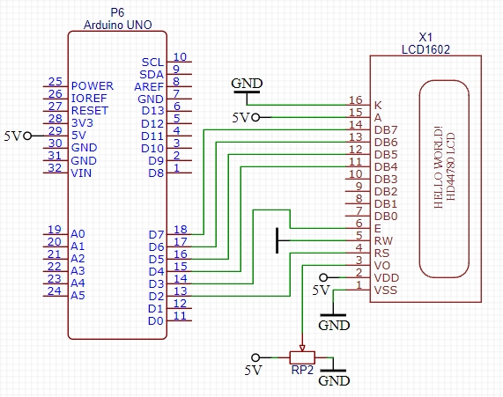
Подключение дисплея
Загрузим программу «12.1.LCD_Text» в плату, схема подключения представлена ниже.

Slide 39
Создание экрана загрузки
Загрузим программу «12.2.Progress_Bar» в плату, схема подключения представлена ниже.

Slide 40
Термостат
Загрузим программу «12.3.LCD_Thermostat» в плату, схема подключения представлена ниже.

Slide 41
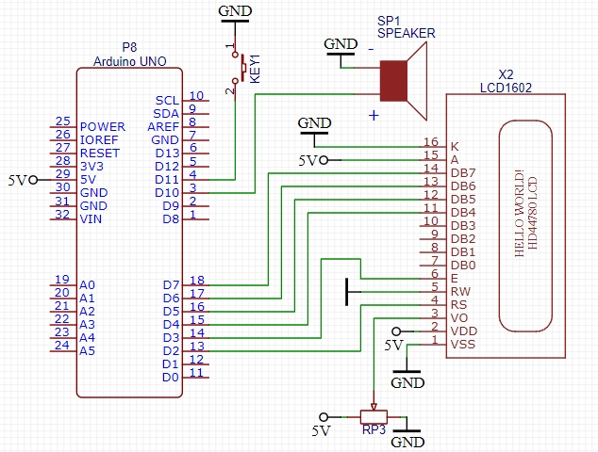
Игра на Arduino
Загрузим программу «Dragon_game_LCD» в плату, схема подключения представлена ниже.

Slide 42
Прерывания

Slide 43
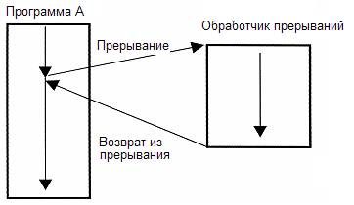
Аппаратные прерывания
Прерывание – это сигнал, который сообщает процессору о наступлении какого-либо события, которое требует незамедлительного внимания. Процессор должен отреагировать на этот сигнал, прервав выполнение текущих инструкций и передав управление обработчику прерывания (ISR, Interrupt Service Routine). Обработчик – это обычная функция, которую мы пишем сами и помещаем туда тот код, который должен отреагировать на событие.

Slide 44
Прерывания бывают разные, то есть не сами прерывания, а их причины: прерывание может вызвать аналогово-цифровой преобразователь, таймер-счётчик или буквально пин микроконтроллера. Такие прерывания называются внешними аппаратными, и именно о них мы сегодня поговорим. External hardware interrupt – это прерывание, вызванное изменением напряжения на пине микроконтроллера. Основная суть состоит в том, что микроконтроллер (системное ядро) не занимается опросом пина и не тратит на это время. Как только напряжение на пине изменяется (имеется в виду цифровой сигнал, +5 подали/+5 убрали) – микроконтроллер получает сигнал, прекращает выполнение текущего кода, обрабатывает прерывание, и возвращается к работе.
Аппаратное прерывание может поймать короткое нажатие кнопки или срабатывание датчика во время сложных долгих вычислений или задержек в коде, т.е. грубо говоря – пин опрашивается параллельно основному коду.

Slide 45
Прерывания в Arduino
Arduino поддерживает аппаратные прерывания для следующих пинов:
МК / номер прерывания | INT 0 | INT 1 | INT 2 | INT 3 | INT 4 | INT 5
ATmega 328/168 (Nano, UNO, Mini) | D2 | D3 | – | – | – | –
ATmega 32U4 (Leonardo, Micro) | D3 | D2 | D0 | D1 | D7 | –
ATmega 2560 (Mega) | D2 | D3 | D21 | D20 | D19 | D18

Slide 46
Функции прерывания
Как вы поняли из таблицы, прерывания имеют свой номер, который отличается от номера пина. Есть кстати удобная функция digitalPinToInterrupt(pin), которая принимает номер пина и возвращает номер прерывания.
Скормив этой функции цифру 3 на Ардуино нано, мы получим 1. Всё по таблице выше, функция для ленивых. Подключается прерывание при помощи функции attachInterrupt(pin, handler, mode):
pin – номер прерывания
handler – имя функции-обработчика прерывания (её нужно создать самому)
mode – “режим” работы прерывания:
LOW (низкий) – срабатывает при сигнале LOW на пине
RISING (рост) – срабатывает при изменении сигнала на пине с LOW на HIGH
FALLING (падение) – срабатывает при изменении сигнала на пине с HIGH на LOW
CHANGE (изменение) – срабатывает при изменении сигнала (с LOW на HIGH и наоборот)

Slide 47
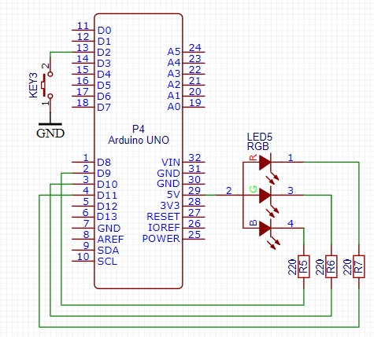
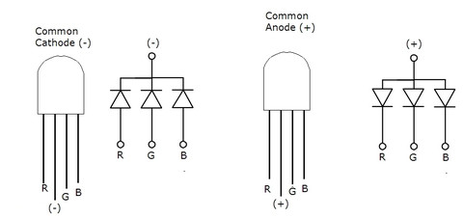
Прерывание в Arduino
Загрузим программу «13.1.Interrupt» в плату, схема подключения представлена ниже.

Slide 48
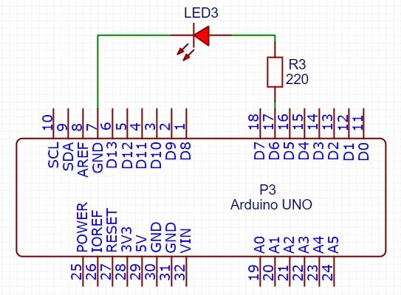
Загрузим программу «13.2.Timer_interrupt» в плату, схема подключения представлена ниже.

